Slide 1
Δίκαιη Μετάβαση στη μεταλιγνιτική εποχή: Από το γκρίζο στο πράσινο
Νίκος Μάντζαρης, The Green Tank
«Το πράσινο μονοπάτι της δίκαιης μετάβασης στη Δυτική Μακεδονία»
26 Ιανουαρίου 2021

Slide 2
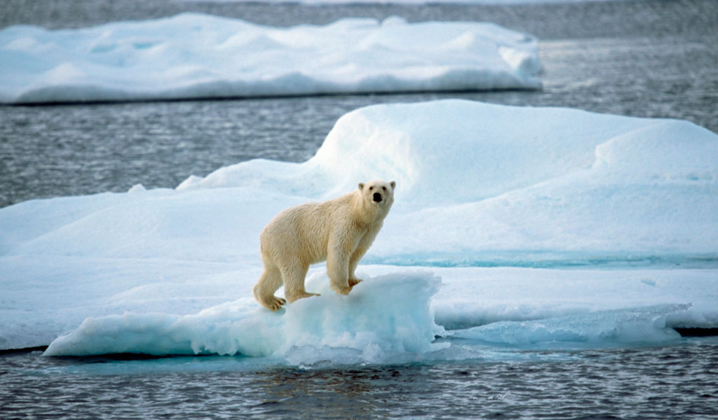
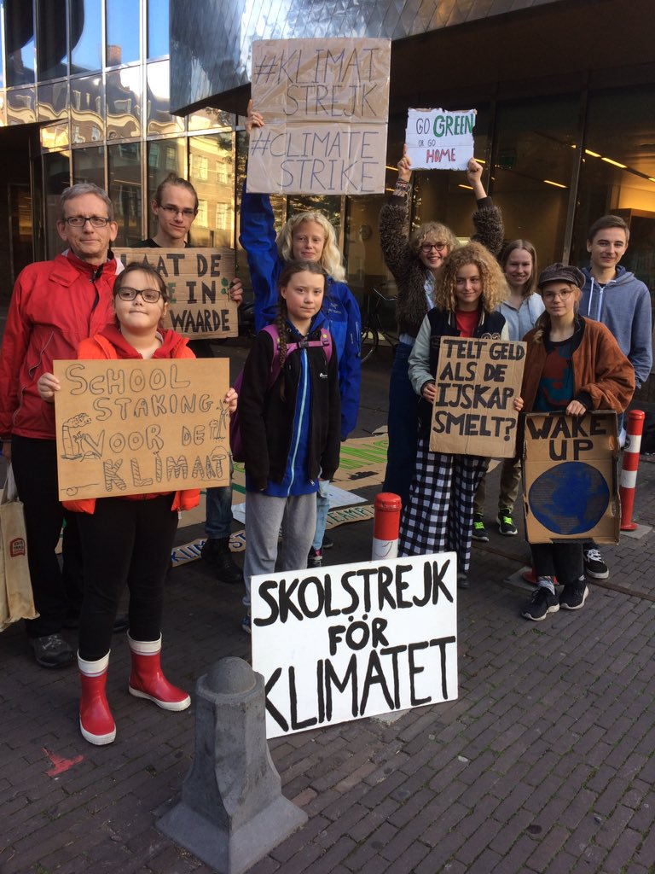
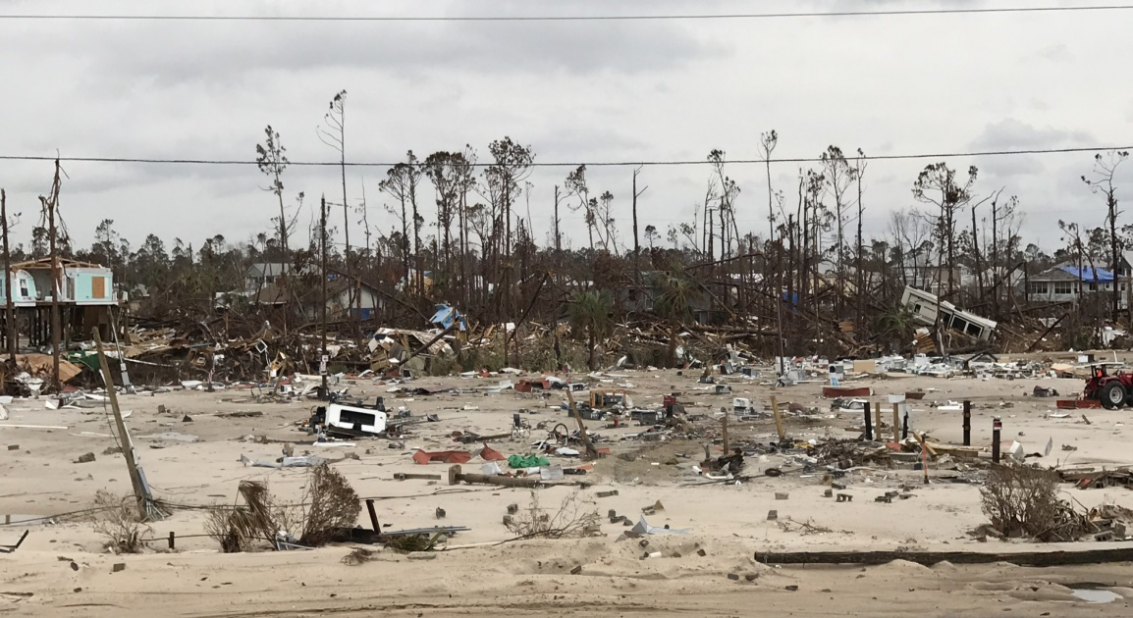
Κλιματική Κρίση

Slide 3
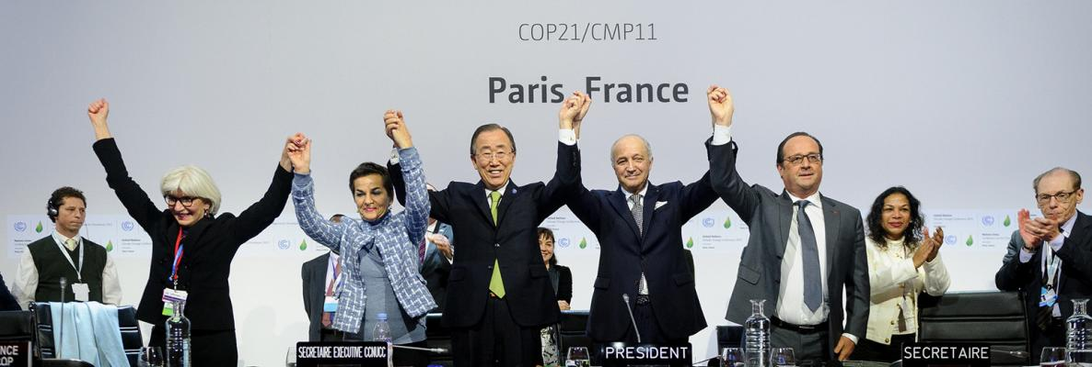
Συμφωνία του Παρισιού
“Holding the increase in the global average temperature to well below 2 °C above pre-industrial levels and pursuing efforts to limit the temperature increase to 1.5 °C above pre-industrial levels, recognizing that this would significantly reduce the risks and impacts of climate change”

Slide 4
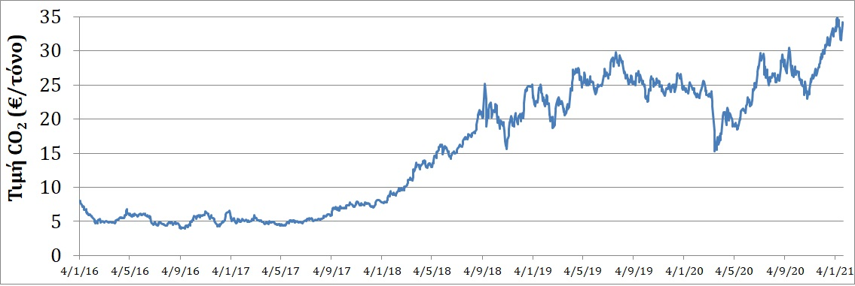
Αλλαγές στην Ευρωπαϊκή Νομοθεσία
Οδηγία για το Χρηματιστήριο Ρύπων (ΕΣΕΔΕ)
Αύξηση τιμών δικαιωμάτων εκπομπών CO₂
Οδηγία Βιομηχανικών Εκπομπών
Αυστηρότερα όρια εκπομπών NΟ_{x}, SO₂, σωματιδίων, βαρέων μετάλλων
Ανάγκη για ακριβές αναβαθμίσεις λιγνιτικών μονάδων
Κανονισμός λειτουργίας αγοράς ηλεκτρικής ενέργειας
Κατάργηση επιδοτήσεων λιγνιτικών μονάδων (μέσω ΑΔΙ)

Slide 5
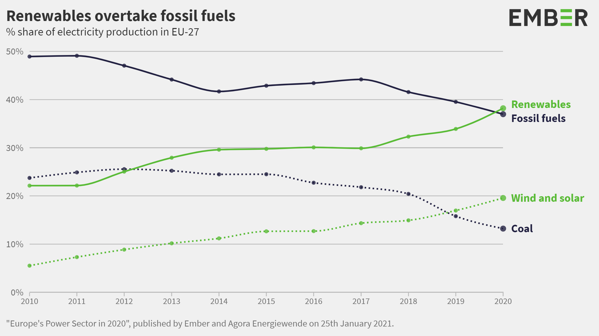
Ο λιγνίτης σήμερα – ΕΕ-27
Μείωση κατά 20% σε σχέση με 2019 και 50% σε σχέση με 2015

Slide 6
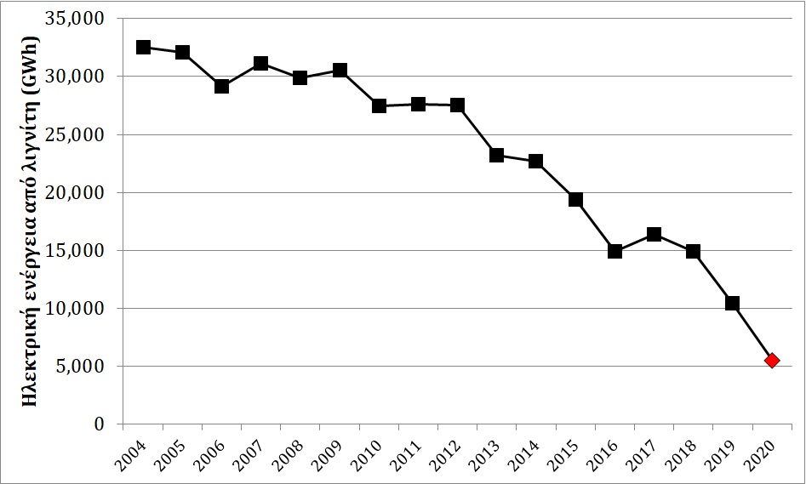
Ο λιγνίτης σήμερα - Ελλάδα
Πτώση κατά 83% σε σχέση με το 2004 - 48% σε σχέση με το 2019

Slide 7
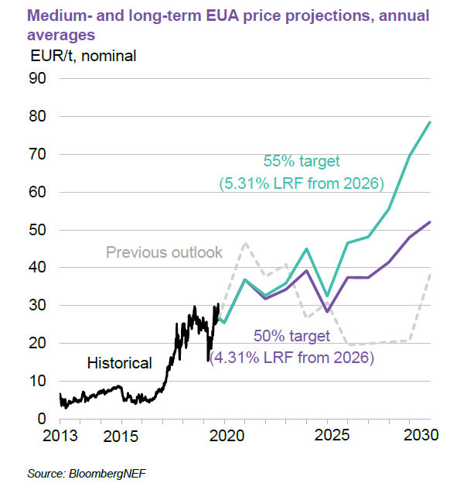
Η Ευρωπαϊκή Πράσινη Συμφωνία
Κλιματική ουδετερότητα ως το 2050
Κλιματικός νόμος και άλλες νομοθετικές αλλαγές
Μείωση 55% των εκπομπών ΑΘ ως το 2030 σε σχέση με το 1990
40 €/t τo 2023
55 €/t το 2027
78 €/t το 2030

Slide 8
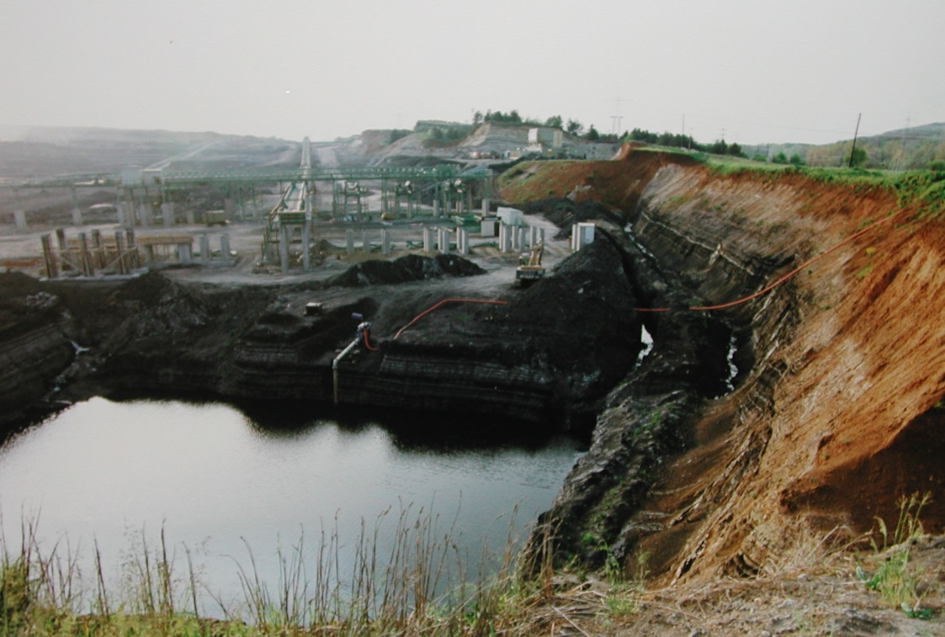
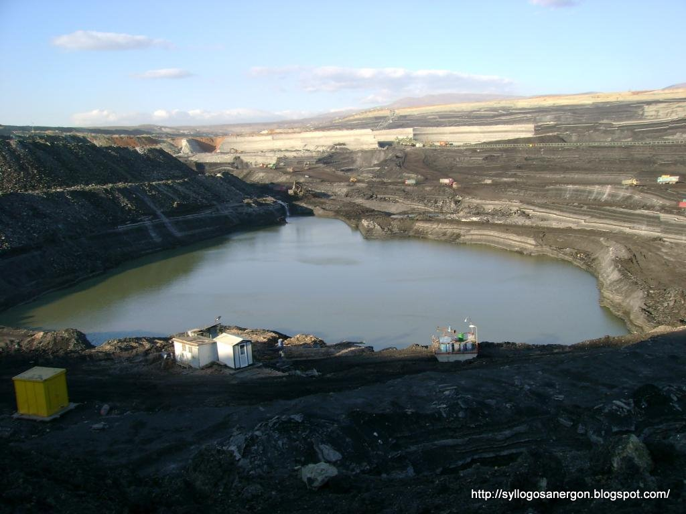
Η πρόκληση της Μετάβασης

Slide 9
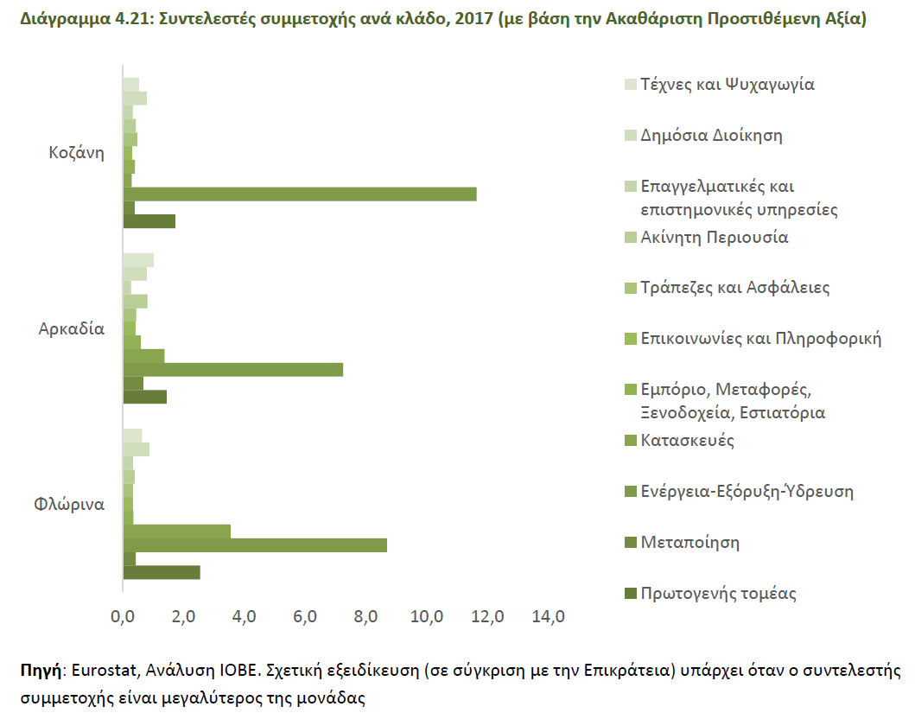
H πρόκληση της Μετάβασης
Συντριπτική εξάρτηση των τοπικών οικονομιών από τον λιγνίτη

Slide 10
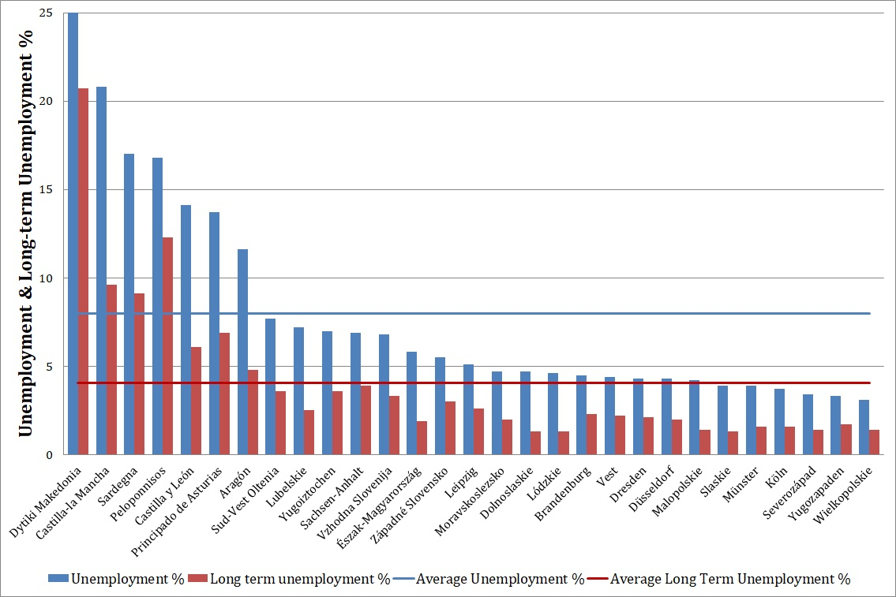
H πρόκληση της Μετάβασης
H Δ. Μακεδονία έχει την υψηλότερη ανεργία από όλες τις περιφέρειες της ΕΕ που εξορύσσουν/καίνε λιγνίτη ή λιθάνθρακα

Slide 11
Η Ευρώπη για τη Δίκαιη Μετάβαση
Αναθεώρηση Οδηγίας για το Χρηματιστήριο Ρύπων (2015-18)
Τα Κ-Μ επιτρέπεται να χρησιμοποιούν τα έσοδα από τη δημοπράτηση των δικαιωμάτων εκπομπών που τους κατανέμονται για να στηρίξουν τη μετάβαση των λιγνιτικών τους περιοχών.
Δυνατότητα χρήσης του Ταμείου Εκσυγχρονισμού για σκοπούς Δίκαιης Μετάβασης για 10 επιλέξιμα Κ-Μ (η Ελλάδα δεν είναι ένα από αυτά).
Αποτυχία θέσπισης διακριτού ταμείου με «νέα» χρήματα.

Slide 12
Ευρωπαϊκός Μηχανισμός Δίκαιης Μετάβασης (2020)
Μηχανισμός Δίκαιης Μετάβασης
€ 30-50 δις
€ 45δις
€ 25-30 δις
Ταμείο Δίκαιης Μετάβασης
€17,5 δις
μεταφορές ΕΤΠΑ/ΕΚΤ+
εθνική συνεισφορά
Invest EU
Δάνεια και Εγγυήσεις ιδιωτικών επενδύσεων
ΕΤΕπ
Δάνεια δημοσίων επενδύσεων
Συμβουλευτική και Τεχνική Βοήθεια – Πλατφόρμα Δίκαιης Μετάβασης
€150 δις μαζί με τις μοχλεύσεις - €17,5 δις «νέα» χρήματα
Δεν αφορά μόνο τις 31 εξορυκτικές περιφέρειες της ΕΕ-27
Προϋπόθεση: Εκπόνηση Εδαφικών Σχεδίων Δίκαιης Μετάβασης

Slide 13
Σχέδιο Δίκαιης Αναπτυξιακής Μετάβασης (ΣΔΑΜ – Master Plan)
2,55 GW Φ/Β σε Δ. Μακεδονία-Μεγαλόπολη
Μονάδα παραγωγής μπαταριών 250 ΜW
2μονάδες παραγωγής πράσινου υδρογόνου
Πεδίο Ενεργειακής Έρευνας και Τεχνολογίας (ΠΕΝΕΤ)
‘Έξυπνη” γεωργία
Οινο-τουρισμός
Μονάδα φυσικής αποκατάστασης
Πρότυπη βιομηχανία φαρμάκων

Slide 14
Προβλήματα
Απουσία σχεδίου αποκατάστασης του περιβάλλοντος
Αόριστες περιγραφές επενδύσεων
Απουσία σύνδεσης χρηματοδότησης με διαθέσιμους πόρους
Έλλειψη σύνδεσης με κριτήρια βιώσιμων επενδύσεων
Έμφαση μόνο σε μεγάλες επενδύσεις
Επενδύσεις σε νέες υποδομές ορυκτού αερίου
Περιορισμένη έμφαση στην αποθήκευση ενέργειας
Απουσία συστήματος διακυβέρνησης
Μη συμμετοχή τοπικής κοινωνίας στη διαμόρφωση του σχεδίου

Slide 15
Προϋποθέσεις επιτυχίας
Σταθερή χρηματοδότηση
Συμφωνία πολιτικών κομμάτων
Μεγαλύτερη συμμετοχή και διαβούλευση για λύσεις
Ενίσχυση τοπικών κοινωνιών (πχ. ενεργειακές κοινότητες)
Εμπλοκή τοπικών μικρομεσαίων επιχειρήσεων
Αποκεντρωμένη διακυβέρνηση
Η επόμενη μέρα (πρέπει να) είναι «πράσινη»
Ευρωπαϊκή Πράσινη Συμφωνία
Εναρμόνιση της ευρωπαϊκής νομοθεσίας
Ανακατεύθυνση των χρηματοδοτήσεων

Slide 16
Ο ρόλος των ΜΚΟ

Slide 17
Ο ρόλος των ΜΚΟ
Συνηγορία σε Ευρώπη και Ελλάδα
Οδηγία για χρηματιστήριο ρύπων
Κανονισμός για το Ευρωπαϊκό Ταμείο Δίκαιης Μετάβασης
Θέσπιση Εθνικού Ταμείου Δίκαιης Μετάβασης
Συμμετοχή σε πλατφόρμες διαλόγου
Coal Regions in Transition platform
Just Transition platform
Platform in Support of Coal Regions in Transition in Western Balkans and Ukraine
Στήριξη δημάρχων/περιφερειαρχών

Slide 18
Ευχαριστώ!
thegreentank.gr
@The_GreenTank

